Slide 1
УПРАВЛЕНИЕ ФЕДЕРАЛЬНОЙ НАЛОГОВОЙ СЛУЖБЫ ПО ВОЛОГОДСКОЙ ОБЛАСТИ
Особенности формирования Единого реестра субъектов малого и среднего предпринимательства. Отмена единого налога на вмененный доход с 1 января 2021 года. Выбор системы налогообложения
ВОЛОГДА 2020

Slide 2
ЕДИНЫЙ РЕЕСТР СУБЪЕКТОВ МАЛОГО И СРЕДНЕГО ПРЕДПРИНИМАТЕЛЬСТВА
2

Slide 3
Единый реестр МСП
Оценка реальной доли малого и среднего бизнеса в России
Использование в работе с крупнейшими компаниями
Формирование реестра
заново ежегодно
10 августа
Упрощение поиска потенциальных поставщиков
Обновление
реестра
ежемесячно
10 числа
Создание
реестра
1 августа
2016
Разработка инструментов стимулирования
Снижение затрат предпринимателей на подтверждение статуса
Планирование контрольно-надзорной деятельности

Slide 4
Основные условия отнесения субъектов предпринимательства к категории малых и средних
Структура уставного капитала для ООО и АО;
Условия для отдельных хозяйственных обществ и хозяйственных партнерств;
Среднесписочная численность работников за предшествующий календарный год;
Величина дохода за предшествующий календарный год.
 | Доход | Среднесписочная численность
Микропредприятия | до 120 млн. рублей | до 15 человек
Малые предприятия | до 800 млн. рублей | 15-100 человек
Средние предприятия | до 2 млрд. рублей | 101-250 человек

Slide 5
Сведения из Единого реестра субъектов малого и среднего предпринимательства

Slide 6
ФЕДЕРАЛЬНАЯ НАЛОГОВАЯ СЛУЖБА
ЕДИНЫЙ РЕЕСТР СУБЪЕКТОВ МАЛОГО И СРЕДНЕГО ПРЕДПРИНИМАТЕЛЬСТВА
Количество юридических лиц и индивидуальных предпринимателей,
Сведения о которых содержатся в Едином реестре субъектов малого и среднего предпринимательства
Вологодская область
По состоянию на :
10.09.2020
Юридических
Лиц
23115
Индивидуальных
Предпринимателей
25203
ВСЕГО
48318
ВСЕГО

Slide 7
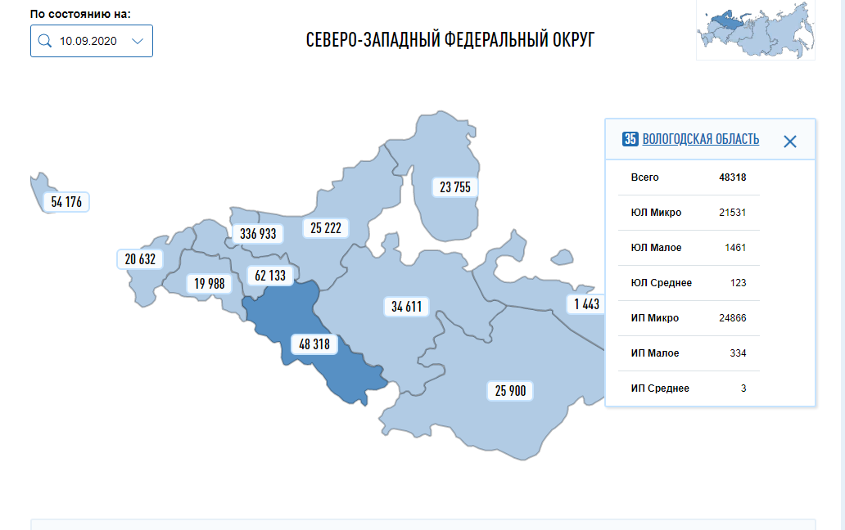
СЕВЕРО-ЗАПАДНЫЙ ФЕДЕРАЛЬНЫЙ ОКРУГ
По состоянию на :
10.09.2020

Slide 8
Динамика количества хозяйствующих субъектов, включенных в Единый реестр МСП
Количество юридических лиц и индивидуальных предпринимателей, сведения о которых содержатся в Едином реестре субъектов малого и среднего предпринимательства
Вологодская область

Slide 9
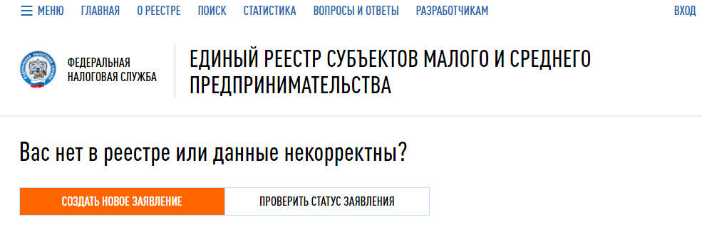
www.nalog.ru

Slide 13
Отмена ЕНВД

Slide 14
Количество налогоплательщиков, применяющих
ЕНВД в разрезе видов деятельности
14

Slide 15
Поступление по ЕНВД за 2019 год
19,8%
15

Slide 16
ЕНВД не применяется при реализации следующих товаров:
предметов одежды из натурального меха
с 01 января 2020 года
лекарственных препаратов, произведенных
после 01 июля 2020 года
обувных товаров, введенных в оборот
после 01 июля 2020 года

